Slide 1







3-MODUL:
NOGIRONLIGI BO‘LGAN SHAXSLARNING HUQUQLARI BUZILGANLIK HOLATLARINI HUJJATLASHTIRISH VA DALILLAR TO‘PLASH METODLARI
1

Slide 2


Huquqbuzarlik holati haqida ma’lumot yig‘ishning bosqichlari
1) Vaziyatni aniqlash va dastlabki ma’lumotlarni qayd etish. Bu bosqich quyidagilarni o‘z ichiga oladi:
voqea sanasi, vaqti, joyi;
huquqbuzarlikka sabab bo‘lgan harakat yoki harakatsizlik;
voqeada ishtirok etgan shaxslar to‘g‘risidagi ma’lumotlar.
2) Hujjatli dalillarni yig`ish. Huquqbuzarlikni isbotlaydigan asosiy dalillar quyidagilar bo‘lishi mumkin:
voqea sanasi, vaqti, joyi;
shifokor ma’lumotnomasi (agar tibbiy zarar bo‘lsa);
tashkilot yoki muassasa tomonidan rasmiy javoblar;
kirish rad etilgan bo‘yoq yozuvi, e’lon, me’yorlarga nomuvofiq infratuzilma suratlari;
yuridik ahamiyatga ega elektron yozishmalar (email, SMS, xabar almashuvlar).
2

Slide 3

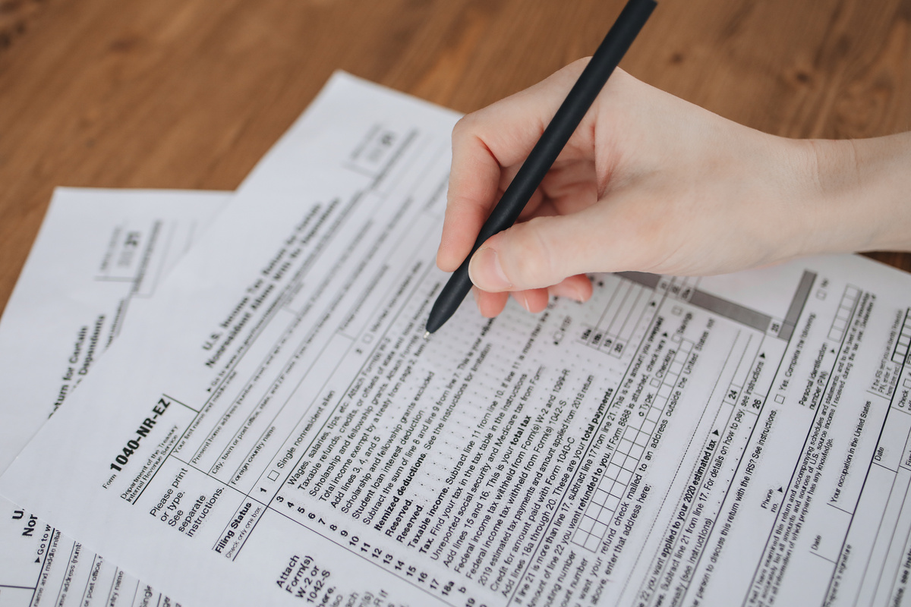
HUQUQBUZARLIK HOLATI HAQIDA MA’LUMOT YIG‘ISHNING BOSQICHLARI
3) Guvohlarning ko‘rsatmalarini yig‘ish
4) Voqea joyining foto va video qaydlari
5) Nodavlat tashkilotlari va himoyachilarning xulosalari
6) Rasmiy murojaatlar va ularning javoblarini hujjatlashtirish
3

Slide 4


Hujjatlashtirishning asosiy turlari
yozma dalillar
Hujjatlashtirish – bu ma’lumotlarni qayd etish, tasdiqlash va keyinchalik isbot sifatida foydalanish uchun rasmiy yoki norasmiy shaklda saqlab qo‘yish jarayonidir.
foto dalillar
audio dalillar
elektron dalillar
4

Slide 5



Yozma dalillar eng qadimgi va eng ko‘p qo‘llaniladigan hujjatlashtirish turidir. Yozma dalilga misollar:
Shartnomalar, bitimlar
Arizalar, bildirishnomalar, bayonnomalar
Korrespondensiya: xatlar, elektron pochta xabarlari
Rasmiy ma’lumotnomalar, guvohnomalar
5

Slide 6

Foto dalillar
Foto (tasvir) dalillar voqeaning aniq, o‘zgarmas ko‘rinishini berishi bilan ajralib turadi. Ular real vaziyatni aynan qanday bo‘lganini ko‘rsatadi.
Foto dalillar voqeaning ob’ektiv tasvirini beradi, subyektiv talqinlarni kamaytiradi va ekspertiza o‘tkazishga imkon yaratadi. Zamonaviy texnologiyalar tufayli foto dalillarning aniqligi va sifatini tekshirish osonlashgan.
6

Slide 7






AUDIO DALILLARNING AHAMIYATI
Muloqotning aynan qanday bo‘lganini tasvirlaydi.
Shaxsning ovozi orqali identifikatsiya qilish imkonini beradi.
O‘zgartirilgan yoki montaj qilinganligi tekshirilishi mumkin.
7

Slide 8

Elektron dalillar:
Bugungi kunda hujjatlashtirishning eng dinamik va murakkab turi – elektron dalillar bo‘lib, ular raqamli qurilmalar orqali yaratiladi yoki saqlanadi.
Elektron dalillarga misollar:
· Elektron pochta xabarlari
· Messendjer yozishmalari (Telegram, WhatsApp, Messenger)
· Kompyuter fayllari, hujjatlar (PDF, Word, Excel)
· Server yozuvlari (loglar)
· GPS ma’lumotlar
· Videokuzatuv kameralarining raqamli yozuvlari
8

Slide 9
Dalillarni yig‘ish va saqlashning huquqiy talablari:
1. Dalillar qonuniy yo‘l bilan olinishi shart.
Noqonuniy usulda, ya’ni shaxsning roziligisiz yashirin kuzatuv, ruxsatsiz audio yozuv, shaxsiy yozishmalarni buzib ochish yoki yashirin suratga olish dalil sifatida sud tomonidan rad etilishi mumkin.
2. Dalillar o‘z holicha, buzilmagan va o‘zgarmagan holda saqlanishi kerak.
Sud amaliyotida “dalilning yaxlitligi” (integrity) tamoyili mavjud bo‘lib, unga ko‘ra dalil dastlabki holatini saqlab qolishi shart. Masalan, foto va video materiallarning metama’lumotlari o‘zgarmasligi, audio yozuvlar montaj qilinmasligi, yozma hujjatlarda tuzatish yoki qo‘shimcha belgilarning bo‘lmasligi talab etiladi.
9

Slide 10
3. Dalillar bilan ishlashda zanjirli saqlash tartibiga rioya etilishi juda muhim.
Bu tartib dalil kim tomonidan, qachon, qaysi shaklda olinganini, qaysi organga topshirilganini va kim tomonidan saqlanganini aniq qayd etib borishni nazarda tutadi.
4. Dalillarni saqlashda maxfiylik talabi ham muhim o‘rin tutadi.
Shaxsga oid ma’lumotlar o‘z egasining roziligisiz oshkor etilmasligi kerak. Bu ayniqsa nogironligi bo‘lgan shaxslar, voyaga yetmaganlar, jinsiy zo‘ravonlik qurbonlari yoki tibbiy ma’lumotlar ishtirok etgan ishlar uchun dolzarb hisoblanadi.
5. Dalillarni yig‘ish jarayonida obyektivlik va xolislik ham zarur talablardan biridir.
Dalil to‘playotgan shaxs hodisani shaxsiy talqiniga ko‘ra emas, balki real holatni aks ettirgan tarzda hujjatlashtirishi lozim.
10

Slide 11
E’tiboringiz uchun
Rahmat!
11

